Slide 1

基于python语言的情侣日记网站
汇报人：伊杰

Slide 2

01.课题来源及研究的目的和意义
02.在该方向的研究现状及分析
03.主要研究内容及方案
04.进度安排
CONTENTS
05.小组分工

Slide 3
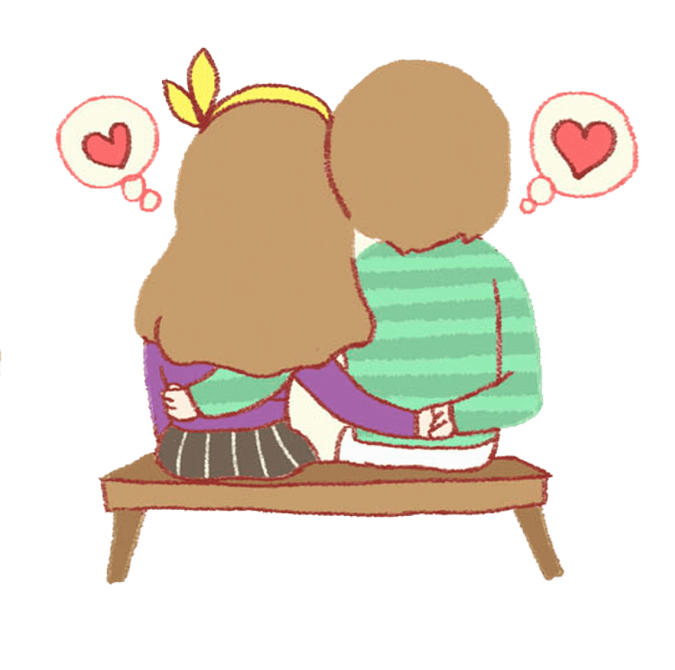
01.课题来源及研究的目的和意义
❤越来越多的人喜欢用“网络”来记录自己的生活
❤基于情侣之间的社交应用目前还有一部分空缺
留言、聊天
相册
日记
纪念日
为了便利我们的生活，为情侣方便记录他们之间的点点滴滴。要相信无论生活节奏再快，“我们”依然在一起。

Slide 4
02.在该方向的研究现状及分析
功能欠缺
节省手机空间
情侣软件
基于python语言的情侣日记网站
需要下载
实现情侣之间一些私密的功能
现在大多数网站界面设计不够美观、页面板块设置混乱而导致多次改版。
所以我们要避免该课题的情侣网站有类似的问题，
要通过一些调查来了解需求者们对于“情侣网站”的定义。

Slide 5

03.主要研究内容及方案

Slide 6
本情侣网站需要用到MySQLL数据库，MySQLL数据库性能卓越服务稳定，软件体积小，且易于维护。
开发的工具有：Adobe Dreamweaver; Pycharm; Flask;
开发语言有：html5; python3.7；
首先要用Adobe Dreamweaver设计一个网页，主要用python语言来实现后端功能
❤新用户必须通过注册登录，并且绑定后才可以使用该软件，而老用户只需登录即可。
❤用户可以查看纪念日，最近纪念日讲会显示在主页，以确保不会因忘记纪念日而烦恼。双方都可以进行增删改查功能。如果解除绑定则销毁数据。
聊天模块
❤用户可以通过聊天模块进行聊天，但不允许进行数据删除或更改，只允许上传内容和查看，还可查看心情。
注册、登录及绑定模块
纪念日模块
相册/日记模块
用户管理模块
❤后台管理员要维护系统、管理数据、更新平台内容等功能。比如该模块还要管理用户名不允许被重复注册。
❤用户可以查看自己的照片，还可以上传照片或写日记留作纪念。双方都有权力删除或更改数据。如果解除绑定则销毁数据。

Slide 7
05.进度安排
查阅相关书籍，学好python语言为网页做具体的设计，开始制作网页工作
完成毕业设计开题报告，完成毕业设计的大体构思。
为网页做最后的改进、准备答辩
2019年10月-2019年11月
2020年12月-2020年02月
2020年03月-2020年05月
2019年11月-2019年12月
2020年02月-2020年03月
调研，确定方向，确定课题，收集相关材料。做前期工作，比如需要什么方面的知识、需要怎么实现这个功能。
利用所拥有的知识技能，继续优化网页的同时撰写论文。与小组成员系统整合

Slide 8

06.小组分工
组长： 南丁 测试人员&后端设计
成员： 伊杰 前端负责人&设计师

